Slide 1
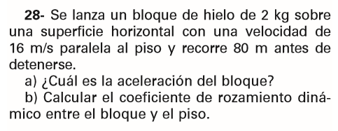

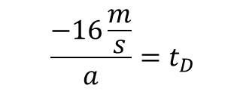
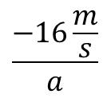
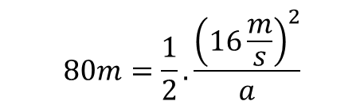



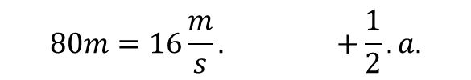

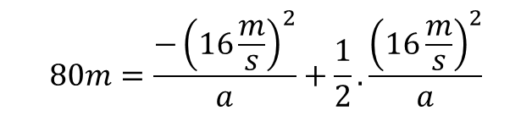
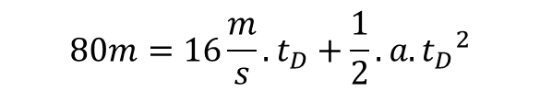
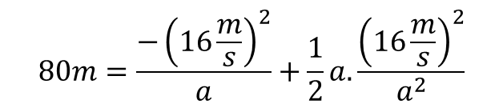

$$16\frac{m}{s}$$
$$0\frac{m}{s}$$
$$80m=16\frac{m}{s}.t_{D}+\frac{1}{2}.a.{t_{D}}^{2}$$
$$+$$
2
$$80m=16\frac{m}{s}. +\frac{1}{2}.a.$$
( )
$$0\frac{m}{s}−16\frac{m}{s}=a.t_{D}$$
$$80m=\frac{{−\left(16\frac{m}{s}\right)}^{2}}{a}+\frac{1}{2}a.\frac{{\left(16\frac{m}{s}\right)}^{2}}{a^{2}}$$
$$\frac{−16\frac{m}{s}}{a}=t_{D}$$
$$80m=\frac{−{\left(16\frac{m}{s}\right)}^{2}}{a}+\frac{1}{2}.\frac{{\left(16\frac{m}{s}\right)}^{2}}{a}$$
$$\frac{−16\frac{m}{s}}{a}$$
$$\frac{−16\frac{m}{s}}{a}$$
$$\frac{−16\frac{m}{s}}{a}=t_{D}$$
$$80m=\frac{1}{2}.\frac{{\left(16\frac{m}{s}\right)}^{2}}{a}$$
Y despejan la aceleración.

Slide 2






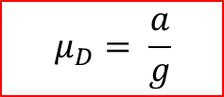


$$aceleración$$
$$F_{RD}$$
$$F_{RD}=μ_{D}. N$$
$$F_{RD}=m. a$$
$$μ_{D}. N=m. a$$
En ese ejercicio N=P
$$μ_{D}. P=m. a$$
$$μ_{D}. m.g=m. a$$
$$μ_{D}.g= a$$
$$μ_{D}= \frac{a}{g}$$

